Slide 1
Banco de dados III aula 06 join
André Neves

Slide 2
JOIN
Uma cláusula JOIN é usada para combinar linhas de duas ou mais tabelas, com base em uma coluna relacionada entre elas.

Slide 3
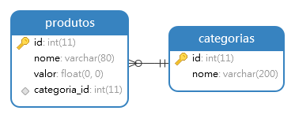
JOIN

Slide 4

categorias
select * from categorias;

Slide 5
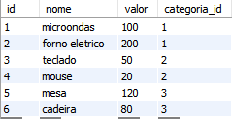
produtos
select * from produtos;

Slide 6
JOIN
categorias
produtos

Slide 7
JOIN
SELECT
categorias.nome,
produtos.nome,
produtos.valor
FROM produtos
INNER JOIN categorias ON produtos.categoria_id = categorias.id;

Slide 8
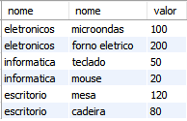
JOIN

Slide 9
JOIN com ALIAS
SELECT
categorias.nome AS 'categoria',
produtos.nome AS 'produto',
produtos.valor AS 'valor’
FROM produtosINNER JOIN categorias
ON produtos.categoria_id = categorias.id;

Slide 10
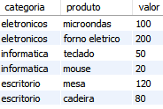
JOIN – usando alias

Slide 11
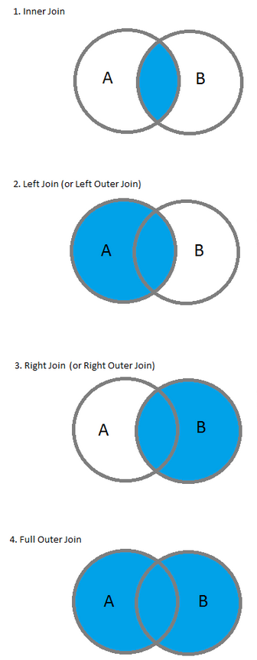
JOIN

